Slide 1
Audiência Pública CFFC
Setembro
2023

Slide 2
quem somos
Somos a RefinaBrasil, entidade criada em dezembro de 2022 e que reúne as refinarias de petróleo independentes do país, responsáveis por cerca de 20% da capacidade da produção nacional de derivados.
Temos o objetivo de representar as empresas do setor privado, além de reforçar as discussões necessárias para o aprimoramento regulatório, fiscal e tributário do mercado.
Buscamos um ambiente mais equânime e justo, favorecendo a competitividade e fortalecendo toda cadeia produtiva de petróleo do Brasil – desde a exploração até o consumidor final.
Nossas operações se traduzem em investimentos, financiamento da transição energética nacional, recolhimento de tributos, geração de empregos, industrialização e abastecimento da população brasileira, contribuindo para o desenvolvimento do País e o crescimento da economia.
www.refinabrasil.com.br

Slide 3
nossas associadas
Refinaria de Manaus
Manaus - AM
Nossas associadas estão presentes em 6 estados do País, produzindo ampla gama de derivados a partir do refino de petróleos e compostos mais leves e mais pesados, contribuindo para a segurança do abastecimento nacional.
Refinaria de Mucuripe*
Fortaleza - CE
Refinaria Clara Camarão
Guamaré - RN
Refinaria Dax Oil
Camaçari - BA
Refinaria Brasil Refino
Simões Filho - BA
Refinaria de Mataripe
São Francisco do Conde - BA
Refinaria SSOil
Coroados - SP
Unidade de Industrialização do Xisto
São Mateus do Sul - PR
* Processo de aquisição da Refinaria de Mucuripe pela Grepar ainda em andamento.

Slide 4
nossas associadas
Cerca de 20% da capacidade nacional de produção de derivados
Os negócios de nossas Associadas empregam diretamente 4.500 pessoas
O setor de refino independente do Brasil gera R$ 60 bilhões de reais ao ano
72% da capacidade de refino do Nordeste e 100% da capacidade de refino do Norte do País
Com geração de cerca de 40.000 postos de trabalho indiretos
E promove arrecadação de cerca de R$ 18 bilhões de reais em tributos ao Estado
Implantação de plantas de separação de óleo e água, evitando contaminações
Redução do uso de água nas atividades de refino
Redução de emissão e perdas de gases à atmosfera durante o procedimento de refino
Desenvolvimento de plantas de biorrefino para produção de combustíveis verdes
Através das melhores práticas de sustentabilidade, nossas Associadas investem em redução dos impactos de seus negócios em ações como:

Slide 5
Desafios Comuns Garantia de Abastecimento e Preços Estáveis e Competitivos ao Consumidor

Slide 6
garantia de suprimento de derivados
Fatos sobe a Indústria do Refino
O mercado brasileiro vivencia déficit de 650 mil bpd de produção de derivados
Grandes refinarias têm prazo de construção superior a 5 anos
Pequenas refinarias levam de 2 a 5 anos
Grandes refinarias podem não atingir payback até 2050
Pequenas refinarias têm produção focada no mercado e payback mais curto
Grandes refinarias custam entre US$ 100k e US$ 200k por barril de investimento
Pequenas refinarias custam entre US$ 5k e US$ 20k por barril de investimento
Seriam necessárias apenas 33 pequenas refinarias (20k bpd) para cobrir o déficit de refino nacional

Slide 7
garantia de suprimento de derivados
Presente e Futuro da Indústria de Refino Independente
Parte de Programas de Estado
Combustível para Transição
Autossuficiência
Desenvolvimento Social e Econômico
73% investimento privado
90% de O&G da Petrobras
Cooperação: Projeto Macaúba
US$ 80 bi/ano para alcançar net zero até 2050
Investimento privado em refino gera empregos (4.500 + 40.000), libera a Petrobras para outras prioridades e contribui para a transição energética
18 refinarias
130 refinarias

Slide 8
preços estáveis e competitivos
Ao Consumidor Final
Desafios a serem vencidos ao longo do caminho:
Investimentos em logística para redução do custo de acesso ao petróleo para refino (dutos, armazenagem, ferrovias, portos, navios)
Os poucos investimentos hoje em refino privado são de refinarias que também são operadoras
Há dificuldade de acesso ao petróleo nacional pois há incentivo tributário a exportar – preço de referência da ANP – União, Estados e Municípios perdem anualmente R$ 20 bilhões/ano em arrecadação e refino privado perde em disponibilidade de produto
Atuação do CADE para promover práticas competitivas no mercado
Redução da carga regulatória da ANP sobre o setor de refino (aumenta a barreira a entrada)
Estrutura tributária do refino privado
Fórmula de preços para a empresa estatal que seja orientada para lógica de mercado

Slide 9
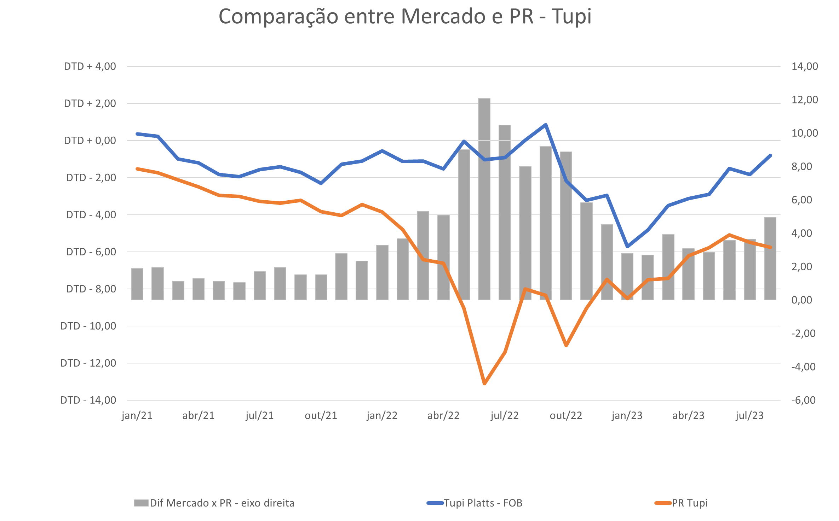
comparação entre mercados
Preço de Referência ANP v. Preço Tupi

Slide 10
Obrigado

